Slide 1









第7章
短视频拍摄与剪辑实战教程（剪映+Premiere）
电商广告短视频制作
人民邮电出版社

Slide 2
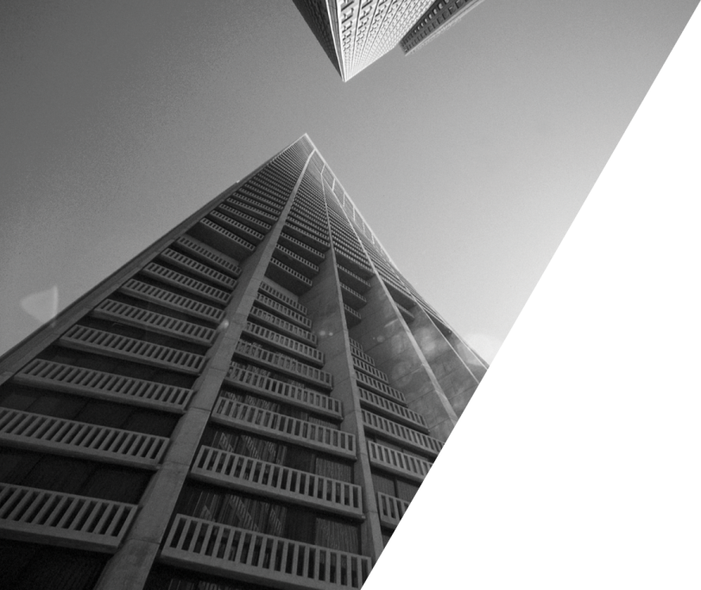

目录
Contents
7.1
电商广告短视频的策划与准备
7.2
电商广告短视频的拍摄
7.3
电商广告短视频的剪辑
7.4
课后练习——制作一部搞笑短视频

Slide 3
7.1.1 确定拍摄主题与内容
确定电商广告短视频的拍摄主题和内容是制作成功广告的至关重要的环节。这个过程需要综合考虑多个关键因素，以确保广告能够有效地吸引受众，传达品牌信息，促使观众采取行动。
明确消费者画像后，就要明确产品卖点。本章将围绕电竞耳机这款产品进行电商广告短视频的制作，那么需要分析电竞耳机的卖点。综合来看，该产品主要的卖点是3D环绕音效、快捷调控音量、更好的游戏体验。图所示为电竞耳机宣传视频中较为有特色的宣传照片。

Slide 4
7.1.2 构思拍摄脚本和文案
构思电商广告短视频的拍摄脚本和文案是一个关键的创作过程，它需要创意、策划和有效的传达。
在经过上述的思考过程后，创作团队就可以撰写一份电竞耳机电商广告短视频的分镜头脚本了。图所示为撰写好的电竞耳机电商广告短视频分镜头脚本。

Slide 5
目录
Contents
7.1
电商广告短视频的策划与准备
7.2
电商广告短视频的拍摄
7.3
电商广告短视频的剪辑
7.4
课后练习——制作一部搞笑短视频

Slide 6
7.2.1 场景布置
场景是短视频的重要构成部分，是短视频创作中必不可少的元素之一。在电商广告短视频中，场景尤为重要。
场景的选择应与广告的主题和目标相一致，并考虑到背景、光线、空间和氛围。其中，光线对广告短视频的拍摄非常重要。使用自然光或人造光源来创造所需的光线效果，通过控制阴影和高光以改善画面质量。结合主题，我们的场景布置选择了黑色背景，引导消费者的目光落在产品上，使用键盘作为辅助道具，打造与专业电竞比赛相似的场景，给予消费者该产品更适合电竞环境的感觉，如图所示。

Slide 7
7.2.2 画面构图
电商广告短视频具有画面表现直观等特点，所以我们在拍摄视频的过程中要精心设计画面构图，拍摄出画面表现好的视频。
1．主体与陪体
好的画面构图要明确画面的主体和陪体，下面进行具体的介绍。
（1）主体
主体是指画面中所要表现的主要对象，是画面存在的基本条件。主体在画面中起主导作用。对视频画面来说，主体是构图的表现中心。只有主体清楚、明确，构图才能有更多形式。
（2）陪体
陪体是和主体密切相关且与主体建立一定情节联系的画面构成部分。陪体在画面中可以帮助主体表现主题思想，同时起到均衡画面构图的作用。

Slide 8
7.2.2 画面构图
（3）主体与陪体的画面构成关系
在构图形式上，主体是画面的主导，是画面中的视觉焦点。在拍摄过程中，我们要使用各种造型手段和构图技巧突出主体，制造出令人印象深刻的视觉效果。陪体是用于衬托主体形象的，可帮助主体突出视觉内涵的部分。在处理构图时，陪体应占次要地位，无论是色彩还是影调都应注意与主体的关系。
图所示为拍摄好的电商产品素材。我们可以看到
画面中的主体为戴着耳机打游戏的年轻人，其中的显示
器、鼠标和键盘都是作为陪体部分出现在画面中的。通
过陪体模拟真实的电竞场景，衬托作为主体的年轻人的
认真和专注。通过这样的主体和陪体的相互搭配，向消
费者展示最直接的使用体验，告诉消费者本产品能够为
其带来更好的电竞体验。

Slide 9
7.2.2 画面构图
2．常用构图形式
投放到各大平台的电商广告短视频主要是以竖构图为主，以9∶16进行构图的画框接近人眼观察的视觉范围，视觉效果上也会更好。下面将对在广告中运用较多、实用性较高的构图形式进行具体讲解。

Slide 10
7.2.2 画面构图
（1）黄金分割构图
黄金分割是将主体放置在画面大约1/3处，这样会让人觉得画面和谐、充满美感。黄金分割构图又称为三分法构图，就是将整个画面在横竖两个方向上各用两条直线分割成相等的3部分，将被摄主体放置在任意一条直线或直线的交点上。图所示为使用黄金分割构图拍摄的电竞耳机。

Slide 11
7.2.2 画面构图
（2）低角度构图
低角度构图是确定拍摄主题后，寻找一个足够低的角度，甚至直接将镜头贴到地面进行拍摄而形成的构图。这是一种很受欢迎的构图形式。拍摄者需要蹲着、坐下、跪下或者躺下进行拍摄，此构图能够展现出让人惊讶的视频效果。图所示为使用低角度构图拍摄的画面。

Slide 12
7.2.2 画面构图
（3）引导线构图
引导线构图是在场景中使用引导线串联起画面内容主体与背景元素，吸引观看者注意力，完成视觉焦点的转移的构图。常用的场景有一条小路、一条河流、一座桥梁（见图），以及喷气式飞机飞过留下的白线、两条铁轨、桥上的锁链、伸向远处的树枝等。在电商广告短视频中，可以在布置场景时使用灯光、产品包装等进行引导线构图，结合前面的低角度构图，引导观看广告的消费者的视觉焦点转移。

Slide 13
7.2.2 画面构图
（4）框架构图
框架构图是指在场景中利用环绕的事物突出被摄主体的构图。常用的场景有门框、篱笆、树干、树枝、一扇窗、一座拱桥、一面镜子等。图所示为使用框架构图拍摄的大学生使用耳机的场景。在广告短视频中，创作团队可以将拉镜头的拍摄手法和框架构图相结合，即先使用特写镜头拍摄产品，然后拉镜头，逐渐展现产品的全貌，当镜头移到合适位置时，在画面中使用框架构图，让消费者的视觉焦点保持在产品身上。

Slide 14
7.2.2 画面构图
（5）中心构图
中心构图是将想要表达的主体放在画面中央，以达到突出主体效果的构图。产品广告多采用近景、中景和中心构图相结合的拍摄手法，以呈现产品和产品的细节信息。图所示为使用中景和中心构图相结合的拍摄手法所拍摄出的女生使用耳机的素材画面。

Slide 15
7.2.2 画面构图
（6）对称式构图
对称式构图是指主体在画面中垂线两侧或中水平线上下对称、大致对称的构图。此构图的画面具有布局平衡、结构规矩、图案优美、趣味性强等特点。常用的画面有运动会等赛事中运动员的比赛过程、集体舞蹈表演、灯组、中国式建筑、某些器皿用具等，如图所示。
在本案例中，我们拍摄的产品为电竞耳机，主要使用黄金分割构图和中心构图，以突出产品本身和产品细节，如图所示。

Slide 16
7.2.3 视频调色
在讲解色调之前，我们要了解视频常用颜色模式和调色依据，为后期对短视频进行调色打下基础。
1．视频常用颜色模式
（1）RGB颜色模式
RGB颜色模式是一种色光的彩色模式，它通过“R”（Red，红色）、“G”（Green，绿色）、“B”（Blue，蓝色）这3种色光相叠加而形成更多的颜色。RGB颜色模式是颜色模式中的一种颜色标准，包括人类视力所能感知的所有颜色，是目前应用非常广泛的颜色系统。短视频的后期调色主要使用RGB颜色模式。

Slide 17
7.2.3 视频调色
（2）HLS颜色模式
HLS颜色模式通过“H”（Hue，色调）、“L”（Lightness，亮度）、“S”（Saturation，饱和度）这3个参数的变化以及相互之间的叠加而形成各种颜色。在软件中可以对HLS颜色模式的每个分项参数进行调节。

Slide 18
7.2.3 视频调色
2．视频常用调色依据
（1）互补色与相邻色
在色轮中，相邻的两种颜色称为相邻色，夹角成180°的两种颜色则称为互补色。例如青色的相邻色是绿色和蓝色，互补色则是红色。色轮如图所示。

Slide 19
7.2.3 视频调色
在本案例中，产品本身自带RGB光效，而RGB光效本身使用了高饱和度的色光，增强了产品外观设计上的酷炫感，如图所示。同时使用大量的黑色作为背景色，能够突显产品本身的酷炫光效，更加抓人眼球，让消费者印象深刻。背景中的键盘光效使用了互补色，在视觉上更具有冲击力。

Slide 20
7.2.3 视频调色
（2）视频的初级调色的概念
视频的初级调色是指调节视频的相邻色和互补色来匹配视频画面的颜色。调色方式有两种，一是增加相邻色，二是减少互补色。例如，要使短视频画面中的色调偏向红色，可以通过增加红色的相邻色（黄色和品红色）来达到预期效果，也可以通过减少红色的互补色（青色）来达到目的。
（3）视频调色的色彩元素
色彩元素包括色温、色相、饱和度。
首先要注意的是色温。色温是光线所包含的颜色的衡量单位，会影响人们对颜色的感知。熟练调节色温是视频创作者必须要掌握的技能之一，学会利用调节白平衡校正拍摄时出现的偏色是视频调色的基础。色温越高，画面越偏向于冷色调；色温越低，画面越偏向于暖色调。
其次是色相，色相是颜色的相貌，与光波波长有关。光谱中有红、橙、黄、绿、蓝、紫6种基本色相。x

Slide 21
7.2.3 视频调色
最后是饱和度，饱和度即颜色的鲜艳程度，也称为色彩的纯度。在色轮中，越靠近边缘饱和度越高，颜色越鲜艳，色轮边缘颜色的饱和度为100%；越靠近中心饱和度越低，颜色越平淡，色轮中心的饱和度为0%，如图所示。
本案例中拍摄的产品为电竞耳机，将使用偏冷的色调对拍摄好的素材画面进行调色，以突显产品的科技感，更符合产品作为电竞耳机，主要目标人群是年轻人的产品定调。同时，适当地调整视频素材的颜色饱和度，提升画面的色彩对比度，让画面表现得更好。

Slide 22
目录
Contents
7.1
电商广告短视频的策划与准备
7.2
电商广告短视频的拍摄
7.3
电商广告短视频的剪辑
7.4
课后练习——制作一部搞笑短视频

Slide 23
7.3.1 进行粗剪
01 打开Premiere Pro，新建项目后新建序列，选择名为“ARRI 1080p 30”的序列预设，分别导入名为“耳机素材1”～“耳机素材4”的视频素材、名为“耳机模型”“用户体验”的视频素材和名为“背景音乐”的音频素材至剪辑项目中，如图所示。

Slide 24
7.3.1 进行粗剪
02 选中名为“耳机模型”的视频素材，在“源监视器”面板中为该段素材添加入点和出点，调整素材时长，将调整好的素材添加至“时间轴”面板中，如图所示。

Slide 25
7.3.1 进行粗剪
03 选中名为“耳机素材1”的视频素材，调整其速度为150%，如图所示。

Slide 26
7.3.1 进行粗剪
04 选中名为“耳机素材2”的视频素材，将其添加至“时间轴”面板中，如图所示。

Slide 27
7.3.1 进行粗剪
05 选中名为“用户体验”的视频素材，在“源监视器”面板中为其添加入点和出点，调整该段素材的时长，并将其添加至“时间轴”面板中，如图所示。

Slide 28
7.3.1 进行粗剪
06 选中名为“耳机素材3”的视频素材，在“源监视器”面板中为其添加入点和出点，调整该段素材的时长，并将其添加至“时间轴”面板中，调整其速度为150%，如图所示。

Slide 29
7.3.1 进行粗剪
07 选中名为“耳机素材4”的视频素材，将其添加至“时间轴”面板中，如图所示。

Slide 30
7.3.1 进行粗剪
08 选中名为“背景音乐”的音频素材，将其添加至“时间轴”面板中，并使音频素材的时长与视频素材的时长保持一致，如图所示。

Slide 31
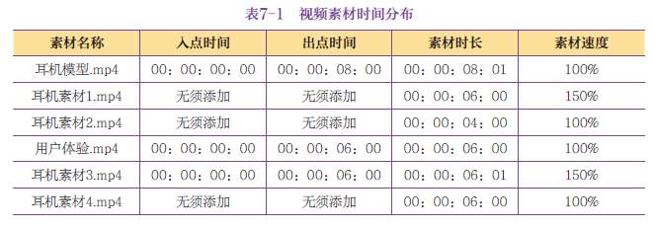
7.3.1 进行粗剪
具体的视频素材时间分布如表7-1所示。

Slide 32
7.3.2 调整画面
在前面的步骤里，对素材进行了简单的处理，整个电竞耳机电商广告短视频的框架已经形成。接下来通过下面的操作对画面进行适当的调整，调整视频素材的色调，添加视频过渡效果，使视频画面更加自然、和谐。
01 选中“时间轴”面板中名为“耳机素材1”的视频素材，如图所示。

Slide 33
7.3.2 调整画面
02 切换至“Lumetri颜色”面板，适当调整各项参数，如图所示，使视频素材画面表现更好。
03 选中“时间轴”面板中名为“耳机素材2”的视频素材，如图所示。

Slide 34
7.3.2 调整画面
04 切换至“Lumetri颜色”面板，适当调整各项参数，如图所示，使视频素材的画面表现更好。
05 选中“时间轴”面板中名为“耳机素材3”的视频素材，如图所示。

Slide 35
7.3.2 调整画面
06 切换至“Lumetri颜色”面板，适当调整各项参数，如图所示，使视频素材的画面表现更好。
07 选中“时间轴”面板中名为“耳机素材4”的视频素材，如图所示。

Slide 36
7.3.2 调整画面
08 切换至“Lumetri颜色”面板，适当调整各项参数，如所示，使视频素材的画面表现更好。

Slide 37
7.3.2 调整画面
09 切换至“效果”面板，选择名为“交叉溶解”的视频过渡效果，并将其添加至视频素材的衔接处，效果如图所示。

Slide 38
7.3.2 调整画面
10 选中添加好的视频过渡效果，切换至“效果控件”面板，更改该视频过渡效果的参数，如图所示。
11 对添加的每一个视频过渡效果都进行与步骤10相同的操作，将效果切入点调整为“中心切入”，效果如图所示。

Slide 39
7.3.3 添加字幕
添加效果使画面表现更好后，我们还需要添加字幕使整个视频变成完整的电商广告短视频，以便对产品进行宣传，突出产品特点，从而实现销售产品的目的。
01 拖曳时间线至视频素材开始处，在“节目监视器”面板中为视频素材添加字幕，并适当调整字幕的各项参数，效果如图所示。

Slide 40
7.3.3 添加字幕
02 调整字幕的时长为3s，效果如图所示。

Slide 41
7.3.3 添加字幕
03 将时间线后移2s，效果如图所示。

Slide 42
7.3.3 添加字幕
04 在“节目监视器”面板中添加一段字幕，添加后适当调整字幕的各项参数，效果如图所示。

Slide 43
7.3.3 添加字幕
05 适当调整字幕的时长，效果如图所示。

Slide 44
7.3.3 添加字幕
06 将时间线后移，效果如图所示。

Slide 45
7.3.3 添加字幕
07 在“节目监视器”面板中添加一段字幕，并适当调整字幕的各项参数，效果如图所示。

Slide 46
7.3.3 添加字幕
08 适当调整字幕的时长，效果如图所示。

Slide 47
7.3.3 添加字幕
09 将时间线后移，效果如图所示。

Slide 48
7.3.3 添加字幕
10 在“节目监视器”面板中添加一段字幕，并适当调整字幕的各项参数，效果如图所示。

Slide 49
7.3.3 添加字幕
11 适当调整字幕的时长，效果如图所示。

Slide 50
7.3.3 添加字幕
12 将时间线后移，效果如图所示。

Slide 51
7.3.3 添加字幕
13 在“节目监视器”面板中添加一段字幕，适当调整字幕的各项参数，效果如图所示。

Slide 52
7.3.3 添加字幕
14 适当调整字幕的时长，效果如图所示。

Slide 53
7.3.3 添加字幕
15 将时间线后移，效果如图所示。

Slide 54
7.3.3 添加字幕
16 在“节目监视器”面板中添加一段字幕，适当调整字幕的各项参数，效果如图所示。

Slide 55
7.3.3 添加字幕
17 适当调整字幕的时长，效果如图所示。

Slide 56
7.3.3 添加字幕
18 将时间线后移，效果如图所示。

Slide 57
7.3.3 添加字幕
19 在“节目监视器”面板中添加一段字幕，适当调整字幕的各项参数，效果如图所示。

Slide 58
7.3.3 添加字幕
20 适当调整字幕的时长，效果如图所示。

Slide 59
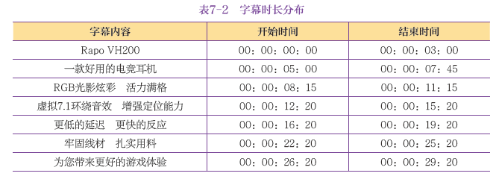
7.3.3 添加字幕
具体的字幕时长分布如表7-2所示。

Slide 60
7.3.3 添加字幕
21 添加完上述字幕后，切换至“效果”面板，为字幕添加名为“交叉溶解”的视频过渡效果，使字幕过渡得更加自然，效果如图所示。

Slide 61
7.3.3 添加字幕
22 选中名为“耳机素材1”的视频素材，如图所示。

Slide 62
7.3.3 添加字幕
23 右击该素材，在弹出的快捷菜单中执行“解除链接”命令，解除视频与音频的链接，并删除音频，效果如图所示。

Slide 63
7.3.3 添加字幕
24 参考步骤22与步骤23，删除所有链接的音频，效果如图所示。

Slide 64
7.3.3 添加字幕
25 调整A2轨道上的音频素材至A1轨道上，效果如图所示。

Slide 65
目录
Contents
7.1
电商广告短视频的策划与准备
7.2
电商广告短视频的拍摄
7.3
电商广告短视频的剪辑
7.4
课后练习——制作一部搞笑短视频

Slide 66
1．任务
制作一部搞笑短视频。
2．任务要求
时长要求：1 min 30 s。
视频要求：撰写一份脚本，视频内容完整，主题明确，使用合适的素材。

Slide 67
第7章
短视频拍摄与剪辑实战教程（剪映+Premiere）
谢 谢 观 看
人民邮电出版社

